Slide 1
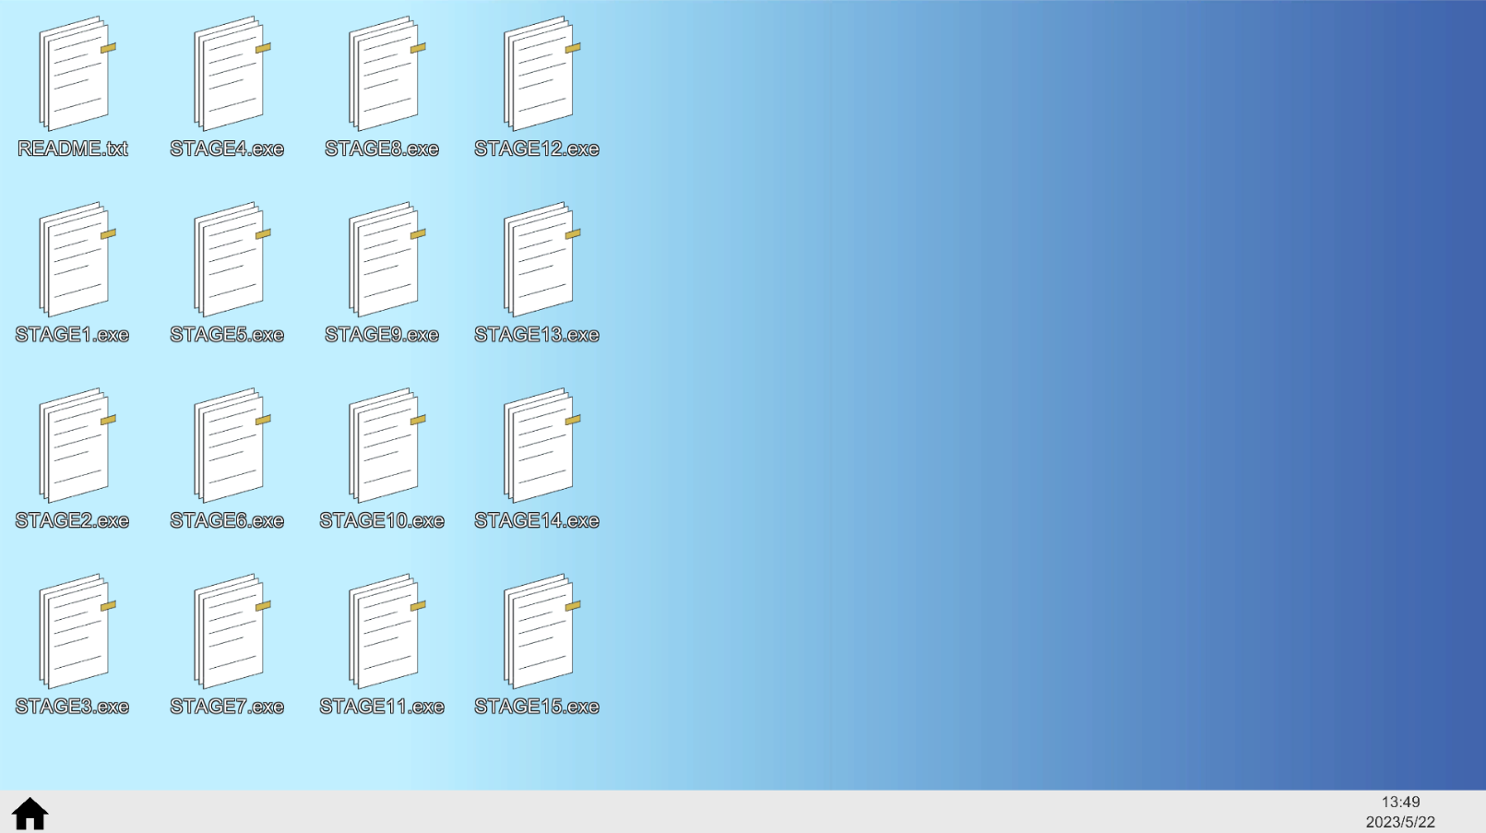
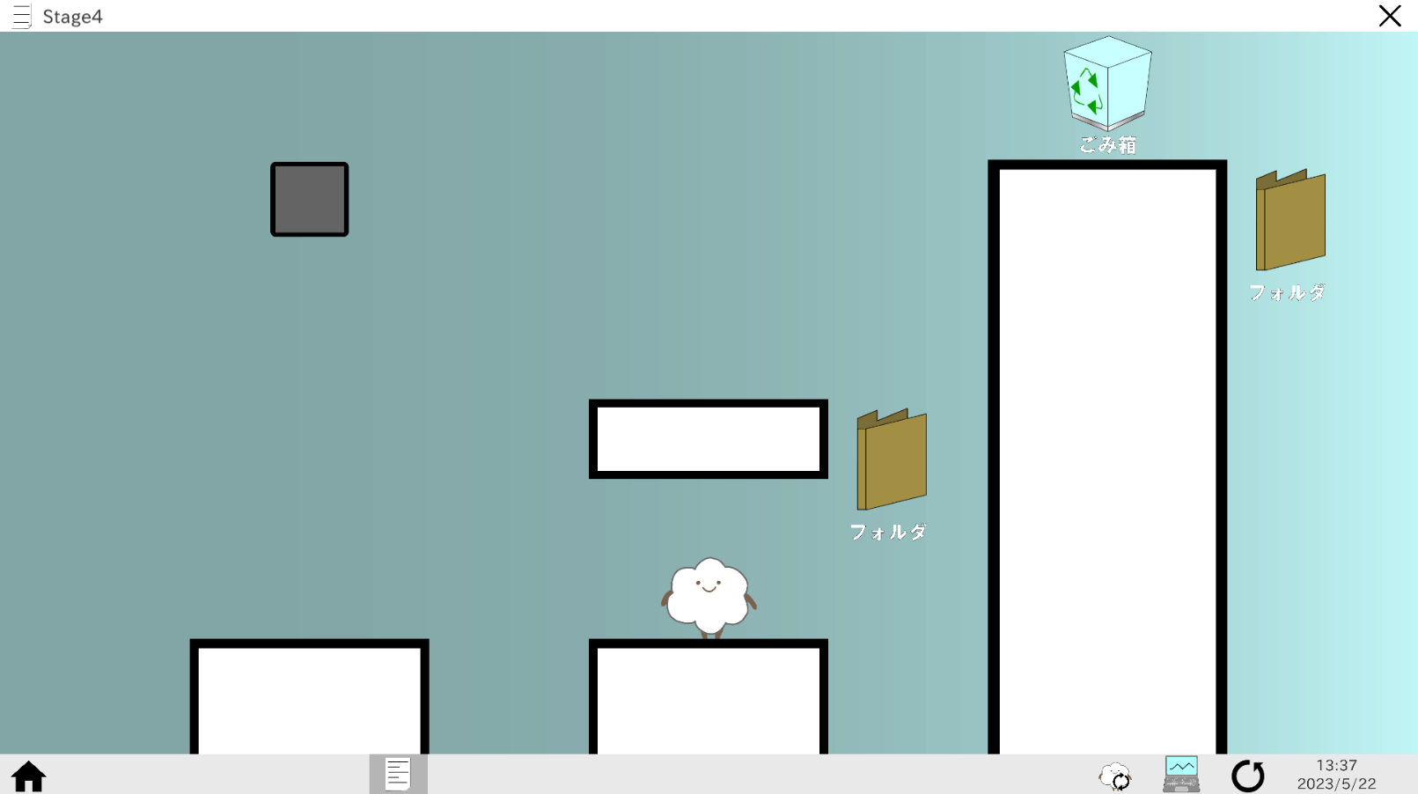

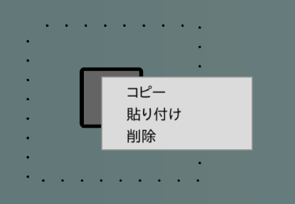
「操作方法」記入用紙 【2023年用】
■以下に応募作品の操作方法をご記入ください。別紙にご記入の上お送りいただくことも可能です。
別紙にご記入いただく場合は、必ず「応募者作品名」をご記入ください。
応募作品名 | VIRUS PURGE
プラットフォーム | ☑ PC □Xbox 360コントローラー使用
動作に必要な アプリケーション | １．有り 名称 ： ２．無し
＜作品操作方法＞ ※別紙でも可能 （別紙の場合はこの用紙は提出不要です） ・ゲーム内 選択：マウスカーソル 決定：マウス左クリック(ダブルクリック) ・ステージ内 ウイルス誘導：マウス左クリック 範囲選択：マウス左クリック+ドラッグ ブロックの移動/サイズ変更：マウス左クリック+ドラッグ コンテキストメニュー：右クリック

